Slide 2
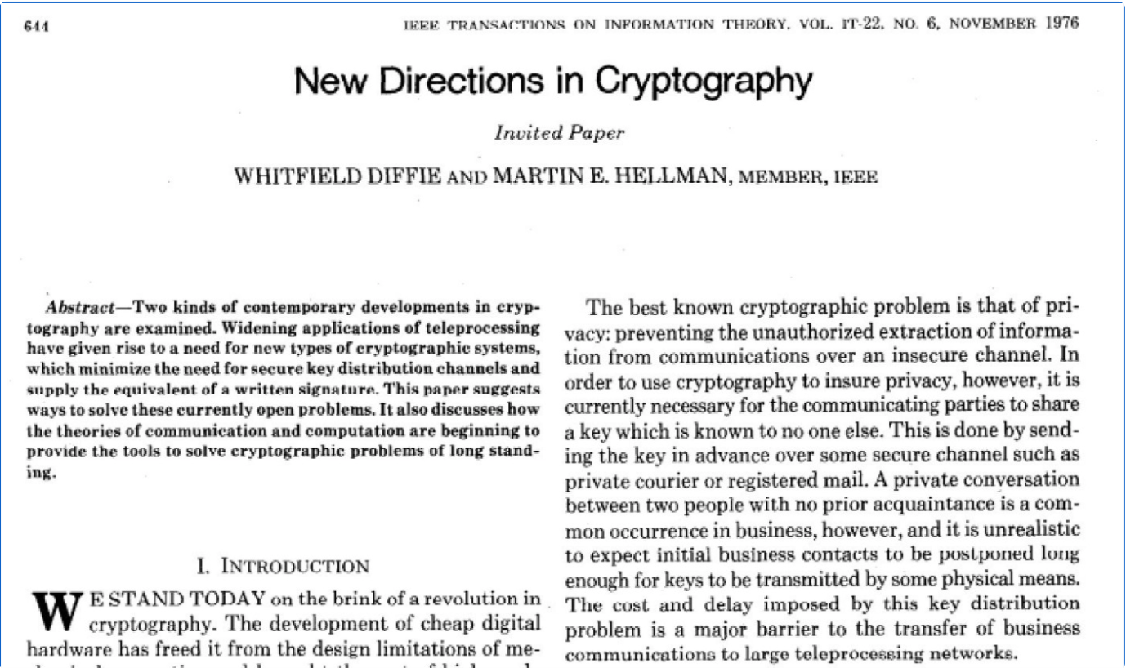

Slide 3
Whitfield Diffie
Martin Edward Hellman
Internet Corp. for Assigned Names and Numbers
Stanford Artificial Intelligence Laboratory
Sun Microsystems
vincitore del Turing Award 2015
criticò la chiave DES
coinventore della crittogafia a chiave
pubblica con l’articolo:
New directions in cryptography
DH key exchange
IBM's Thomas J. Watson Research
Center
MIT e Stanford University
vincitore del Turing Award 2015
criticò la chiave DES
coinventore della crittogafia a chiave
pubblica con l’articolo:
New directions in cryptography
DH key exchange

Slide 4
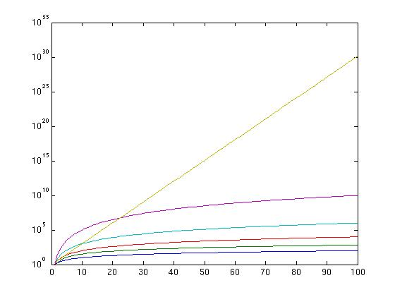
problemi
intrattabili
2^{n}
n⁴
n³
problemi
trattabili
n²
n log n
n

Slide 5
n = 10⁶
crescita con
n
n log n
n²
n³
2^{n}
tempo.
10⁹ op/s
1 ms
6 ms
16.66 m
31.7 a
3.14 10³⁰¹⁰⁰⁴ mld anni
tempo.
10¹² op/s
1 μs
6 μs
1 s
11.6 g
3.14 10³⁰¹⁰⁰¹ mld anni
t = 24 h
crescita con
n
n log n
n²
n³
2^{n}
dim. del problema.
10⁹ op/s
8.64 10¹³
3.00 10¹²
9.29 10⁶
44208
46
dim. del problema.
10¹² op/s
8.64 10¹⁶
2.44 10¹⁵
294 10⁶
442083
56
1) Problemi intrattabili

Slide 6
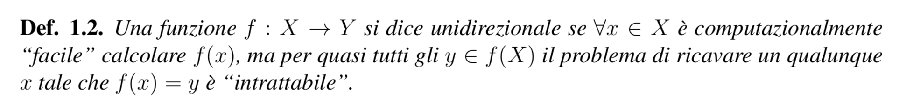
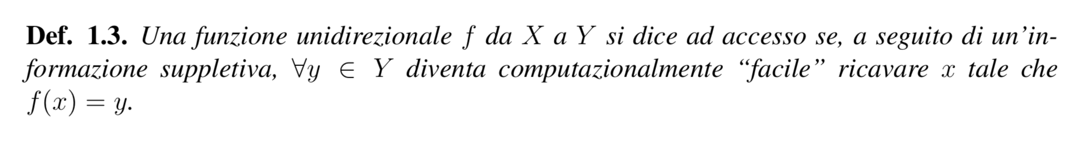
Funzioni unidirezionali (one way)
Funzioni unidirezionali ad accesso (one way trapdoor)
Funzioni unidirezionali d’interesse crittografico
Il logaritmo discreto
Il problema delle somme parziali
Scomposizione in fattori primi
Il logaritmo discreto su curve ellittiche

Slide 7
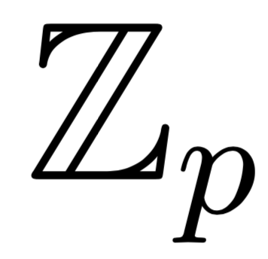
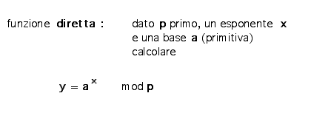
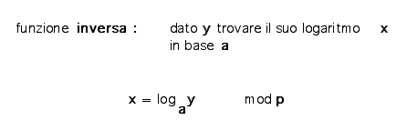
1) Problema del logaritmo discreto

Slide 8
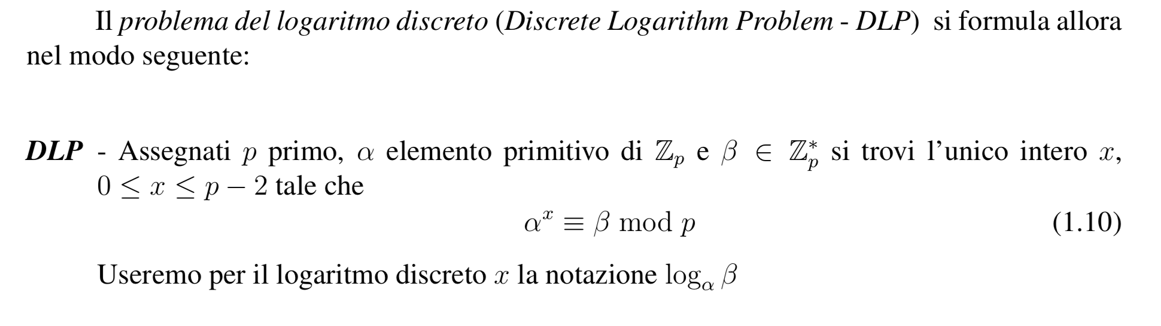
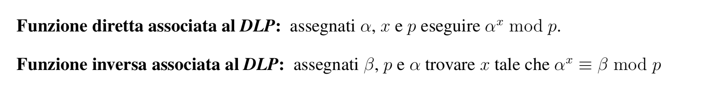
Il problema del logaritmo discreto

Slide 9
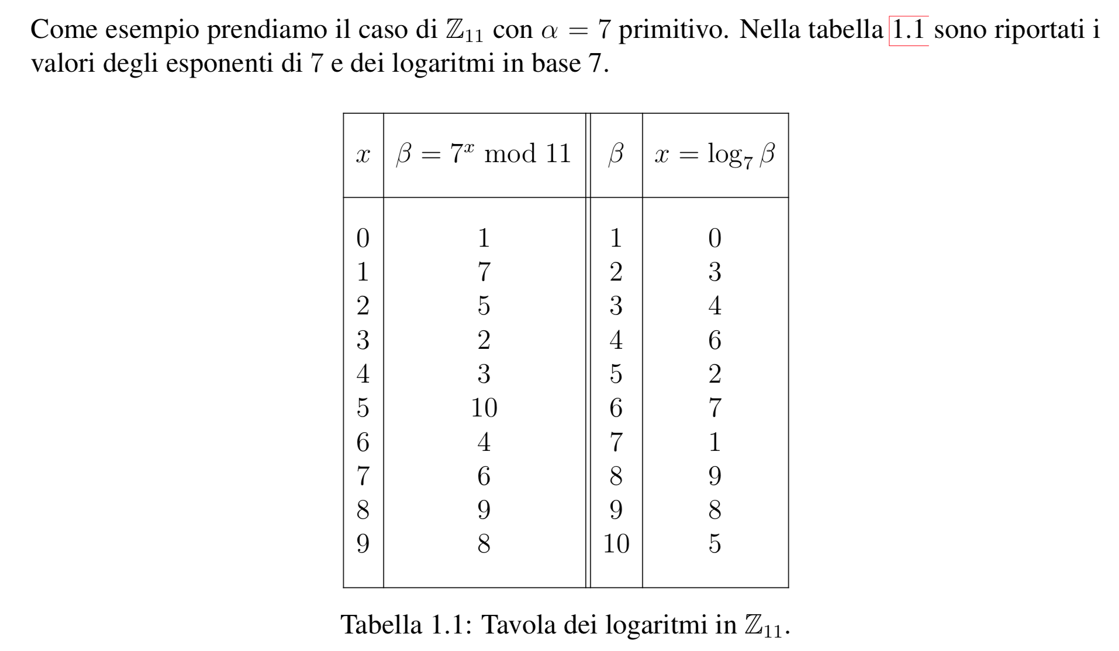

Slide 10
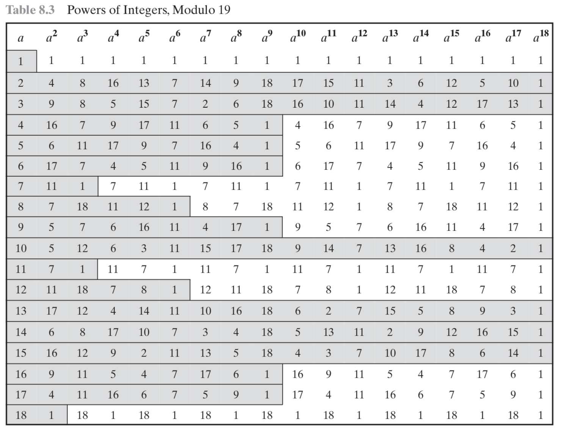

Slide 11
2) Problema delle somme parziali
.
( 7. 11. 2. 9. 5 ) ( 1. 0. 1. 0 .1 ) = 14
dati gli interi
e la quintupla binaria
è facile trovare il prodotto scalare (o somma parziale)
viceversa
e la somma parziale
.
( 7. 11. 2. 9. 5 ) ( ? ) = 14
dati gli interi
NON è facile trovare gli elementi
costituenti la somma parziale
(se i vettori sono molto grandi)

Slide 12
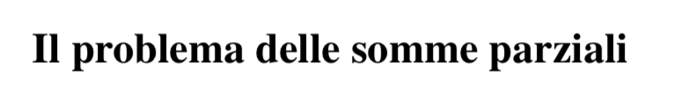
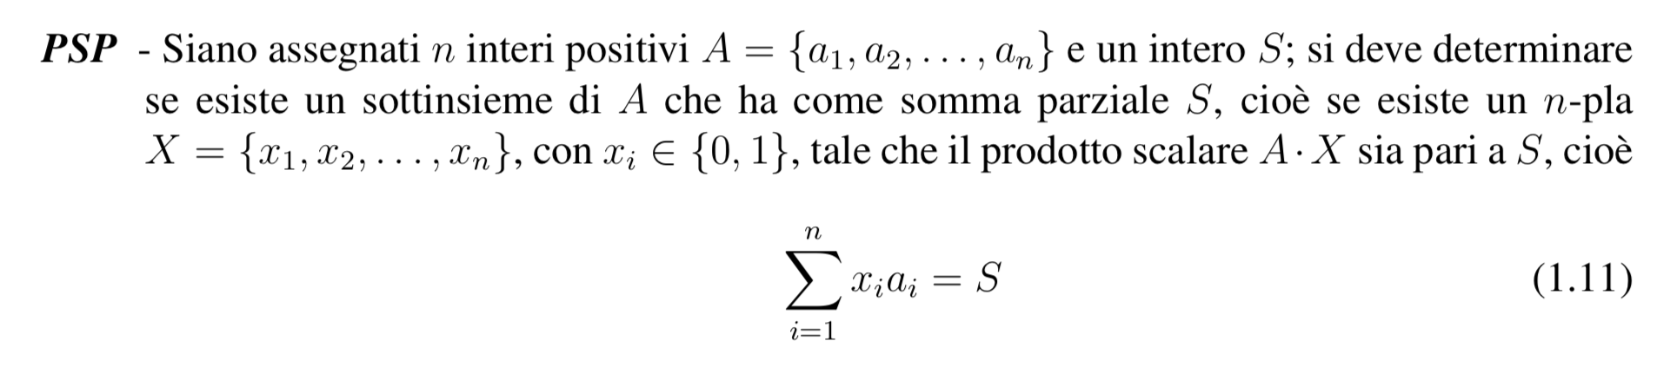
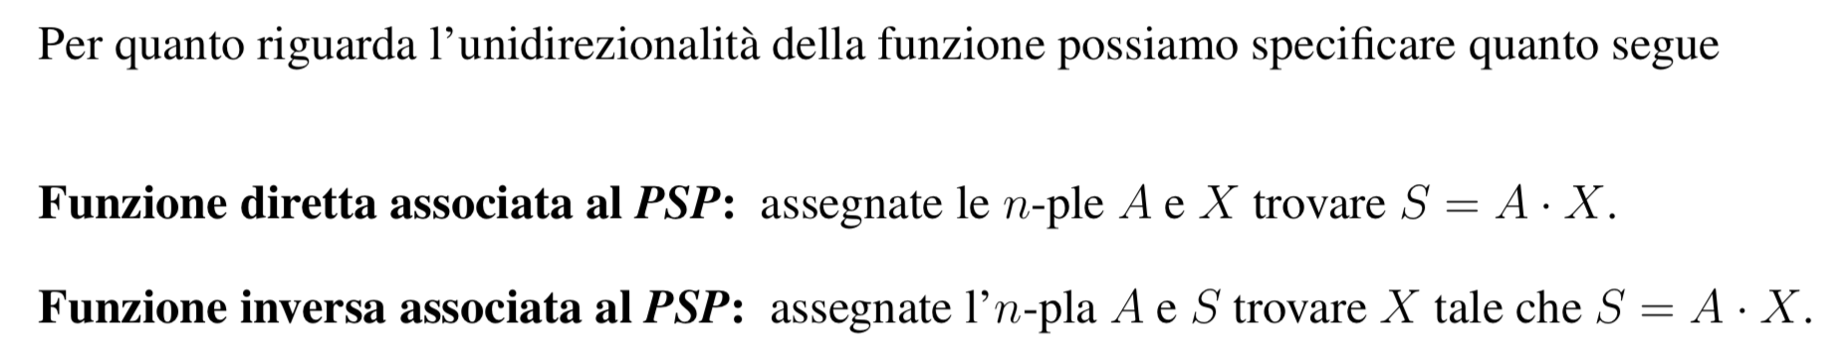
PSP è un problema NP-completo

Slide 13
3) Problema della scomposizione in fattori primi
Dati p e q interi primi (molto grandi) è facile calcolare
n = p·q
Dato n intero (molto grande)
NON è facile scomporlo nei suoi fattori primi
n = p·q

Slide 14
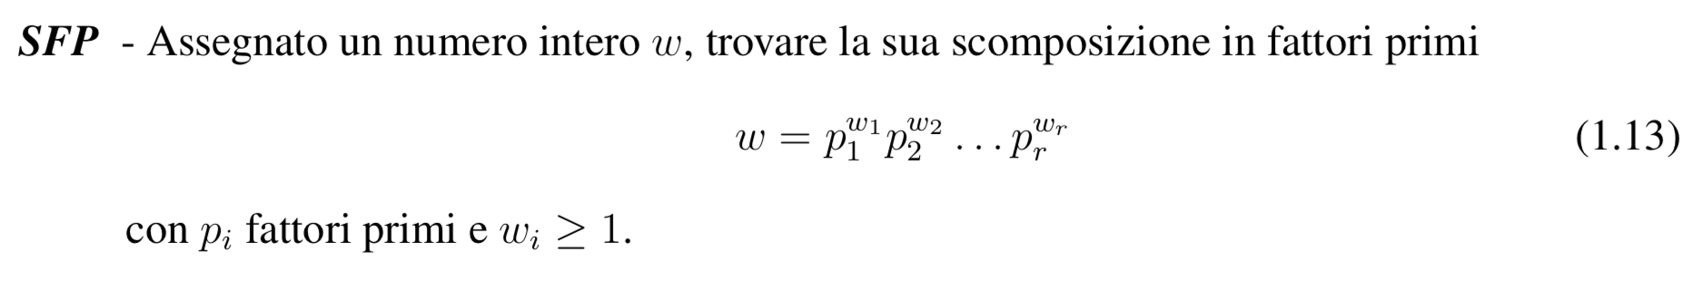
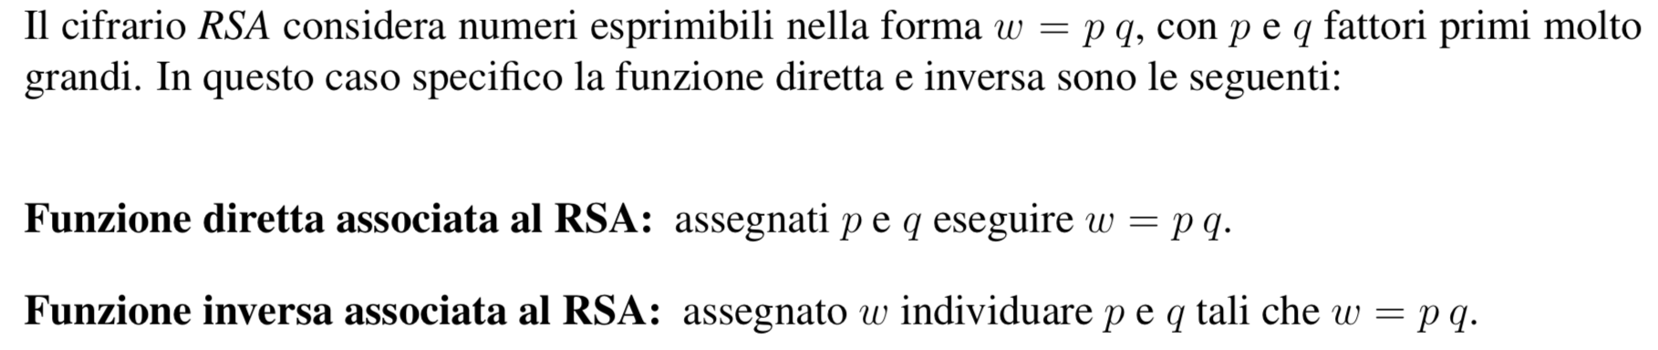
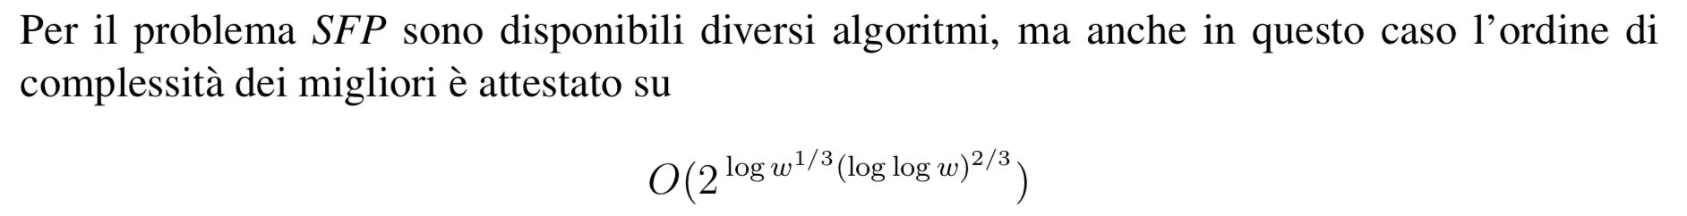
Scomposizione in fattori primi

Slide 15
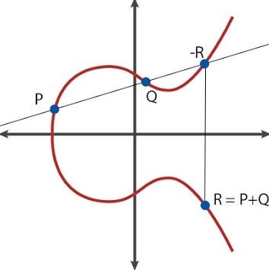
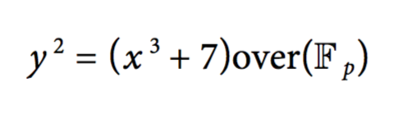
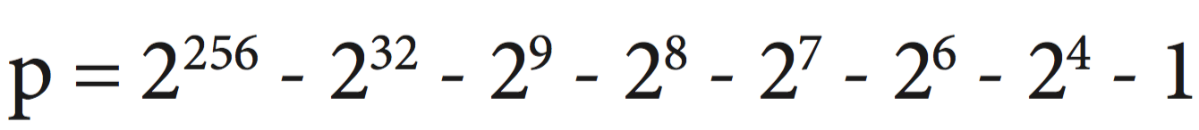
4) Problema del logaritmo discreto su curve ellittiche
standard secp256k1, National Institute of Standards and Technology (NIST)

Slide 16
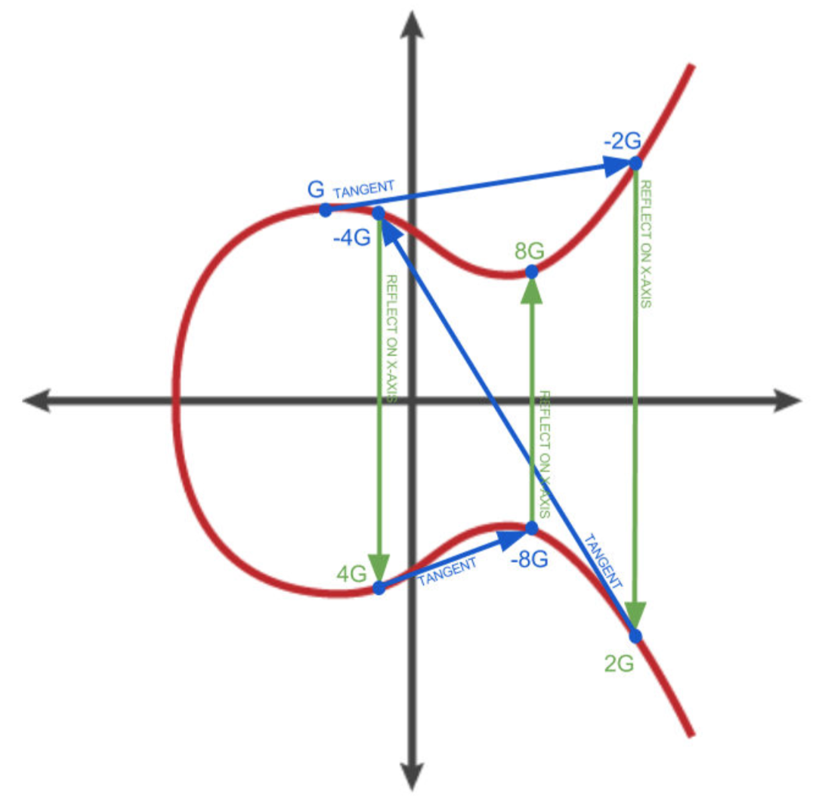

Moltiplicazione su curva
ellittica (unidirezionale)
K = k * G
K = 8*G
Assegnato G e k
trovo facilmente K
K = chiave pubblica
k = chiave privata
G = punto generatore
Assegnato G e K
è impossibile trovare k

Slide 17
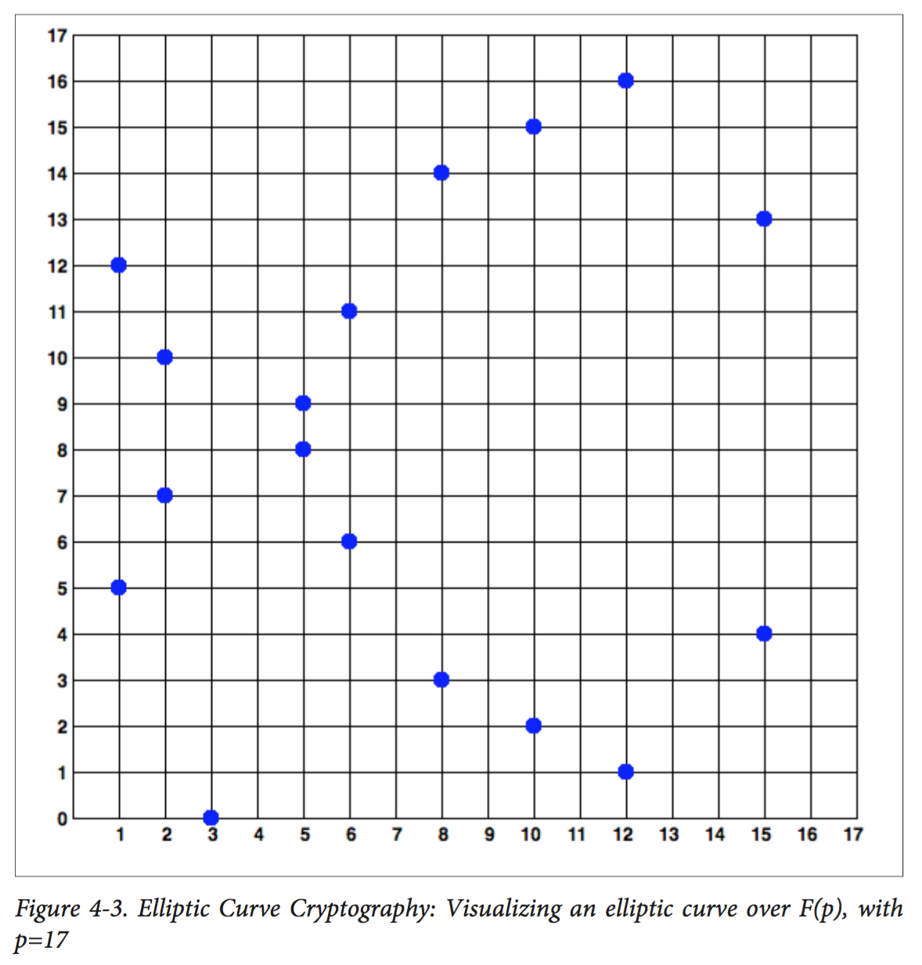
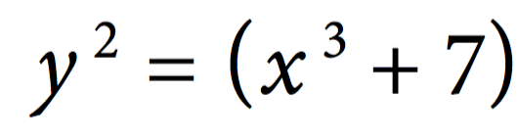
In realtà si lavora su un campo finito di Galois; ecco come potrebbe
apparire effettivamente la “curva” su un piano cartesiano
mod 17
3² = (8³ + 7) mod 17
9 = 519 mod 17
9 = 30*17 + 9 mod 17

Slide 18
Esempio
K
G

Slide 19
Esempio
K
G
assegnati k e G calcolare
K = k G facile

Slide 20
Esempio
K
G
assegnati G e K calcolare
k impossibile

Slide 21
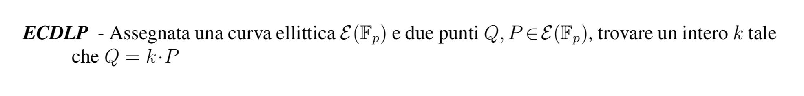
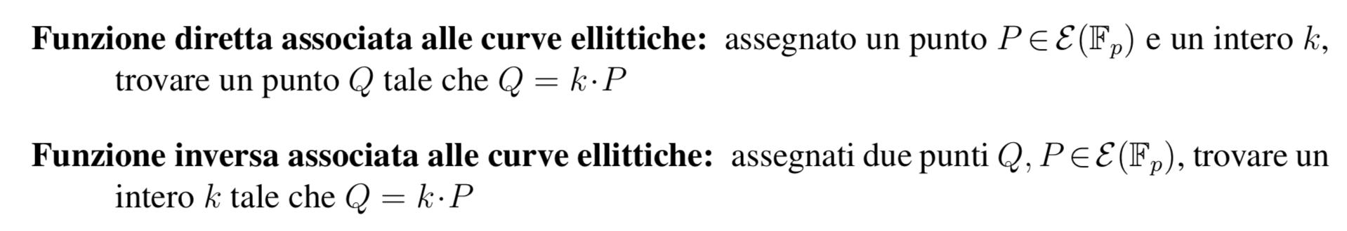
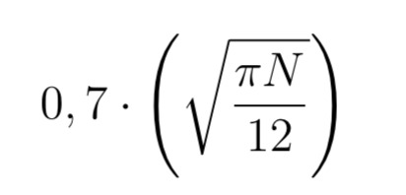
Problema del logaritmo discreto su curve ellittiche
Il miglior algoritmo di attacco per la curva secp256k1
(𝜌 di Pollard) ha complessità
con N=2²⁵⁶

Slide 22
Crittografia a chiave pubblica
Segretezza
Condivisione delle chiavi
Verifica dell’integrità dei dati
Autenticazione della sorgente

Slide 23
Segretezza: cifrari a chiave pubblica

Slide 24

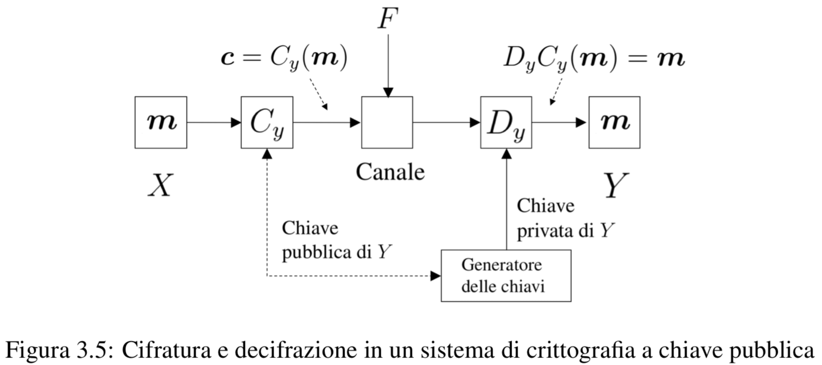
Mittente X che scrive a Y
Ricevente Y
per forzare il cifrario
la spia dovrebbe ricavare
D_{y} da C_{y}
praticamente impossibile:
la funzione e' unidirezionale

Slide 25
Protocollo di cifratura a chiave pubblica
X vuole mandare a Y un messaggio m:
legge la chiave pubblica C_{y} di Y
costruisce il crittogramma c = C_{y}(m)
lo invia sul canale
Y lo riceve ed è l'unico a conoscere D_{y}
esegue l'operazione D_{y} (c) = D_{y} C_{y} (m) = m

Slide 26
Cifrari a chiave pubblica che analizzeremo
Knapsack
RSA
ElGamal
Koblitz-Miller su curve ellittiche

Slide 27
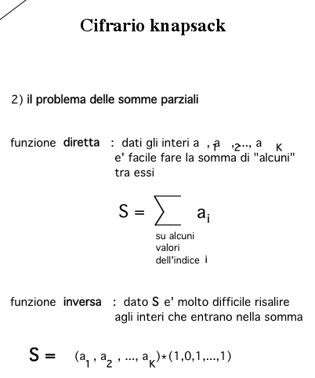
Cifrario knapsack
Cifrario RSA
a₁, a₂, ..., a_{K}
a_{i}
(a₁, a₂, ..., a_{K}) ・ (1, 0, 1, ..., 0, 1)

Slide 28
Knapsack cipher
Merkle Hellman (1978)

Slide 29
Ralph Merkle
Martin Edward Hellman
Xerox PARC
Georgia Tech
coinventore della crittografia a chiave
pubblica
Merkle tree
Merkle's puzzles
Merkle–Hellman knapsack cipher
Merkle–Damgård (funzioni Hash)
IBM's Thomas J. Watson Research Center
MIT e Stanford University
vincitore del Turing Award 2015
criticò la chiave DES
coinventore della crittogafia a chiave
pubblica
New directions in cryptography
DH key exchange
Merkle–Hellman knapsack cipher

Slide 30

Il cifrario del fusto o delle somme parziali (Knapsack cipher)
S = a_{i1} + a_{i2} + a_{i3} + a_{i4}
a_{i4}
a_{i3}
S
a_{i2}
a_{i1}

Slide 31
(Knapsack)
Il cifrario delle somme parziali (Knapsack cipher)
proviamo con S = 23
≤

Slide 32
6
n = 10

Slide 33
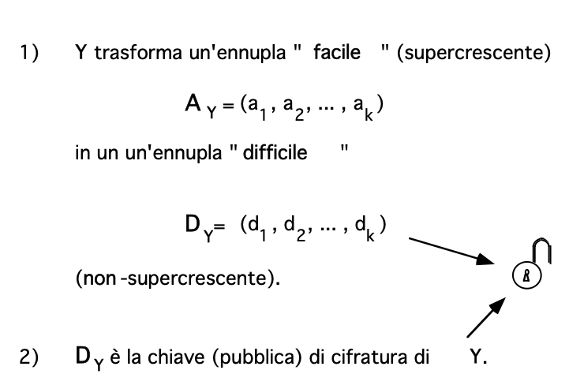
Cifrario delle somme parziali (Knapsack cipher )
X mittente, Y destinatario

Slide 34
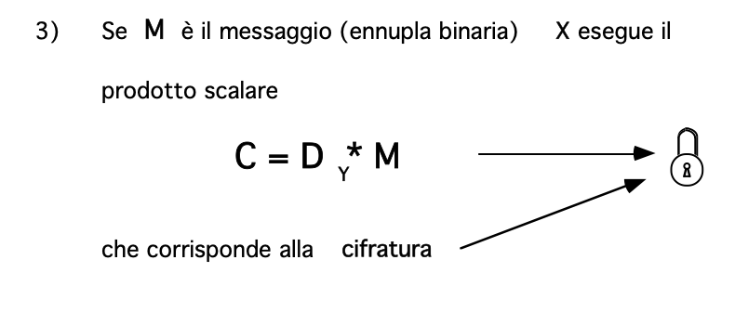
Cifrario delle somme parziali (Knapsack cipher )
X mittente, Y destinatario

Slide 35
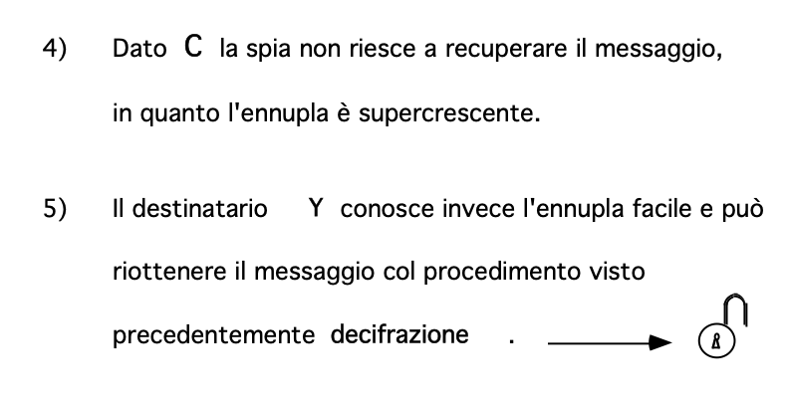
Cifrario delle somme parziali (Knapsack cipher )
X mittente, Y destinatario

Slide 36
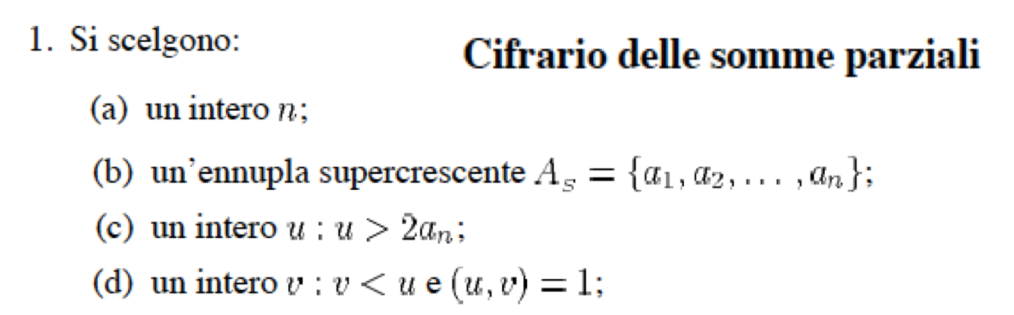

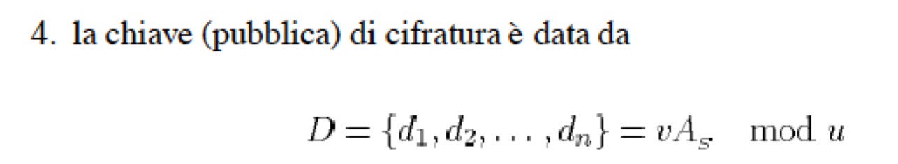
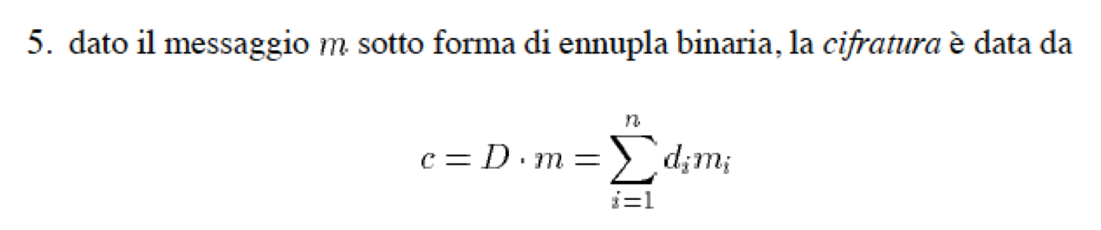
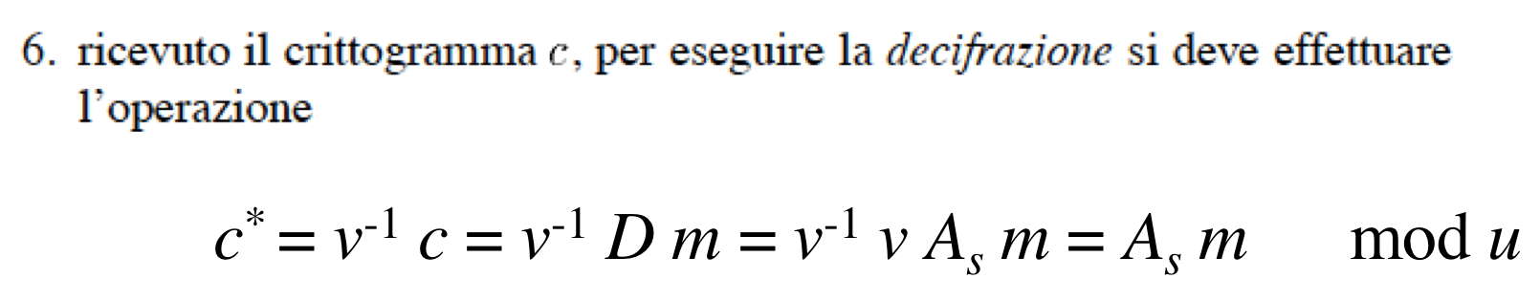
teorema di Eulero

Slide 37
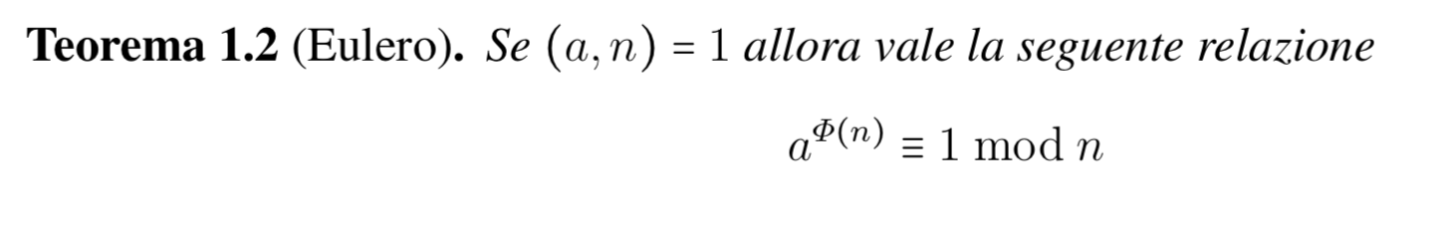
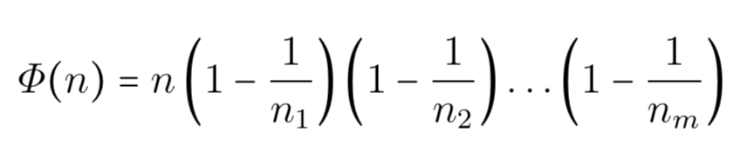

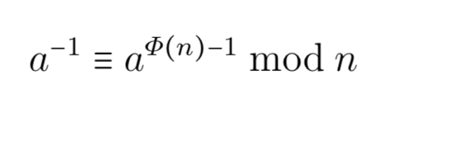
Per trovare il reciproco si usa il
numero di interi minori di n e coprimi con n

Slide 38
Esempio numerico
n = 5, u = 132, v = 19, v⁻¹ = 7
A_{Y} = (3, 8, 13, 27, 52)
n-pla supercrescente
D_{Y} = 19 (3, 8, 13, 27, 52) mod 132 =
= (57, 20, 115, 117, 64)
n-pla difficile
M = (0, 1, 1, 0, 1) (messaggio)
C = D_{Y} • M = (0, 1, 1, 0, 1) • (57, 20, 115, 117, 64) = 199
crittogramma
C* = 7*199 mod 132 = 73 crittogramma alterato in ricezione
73 = M • (3, 8, 13, 27, 52)
M = (0, 1, 1, 0, 1)

Slide 39
Cifrario RSA
Rivest, Shamir, Adleman (1977)

Slide 40
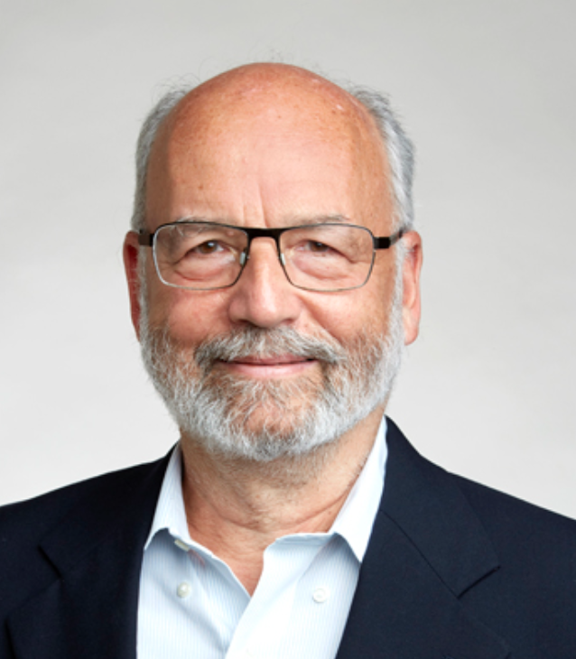
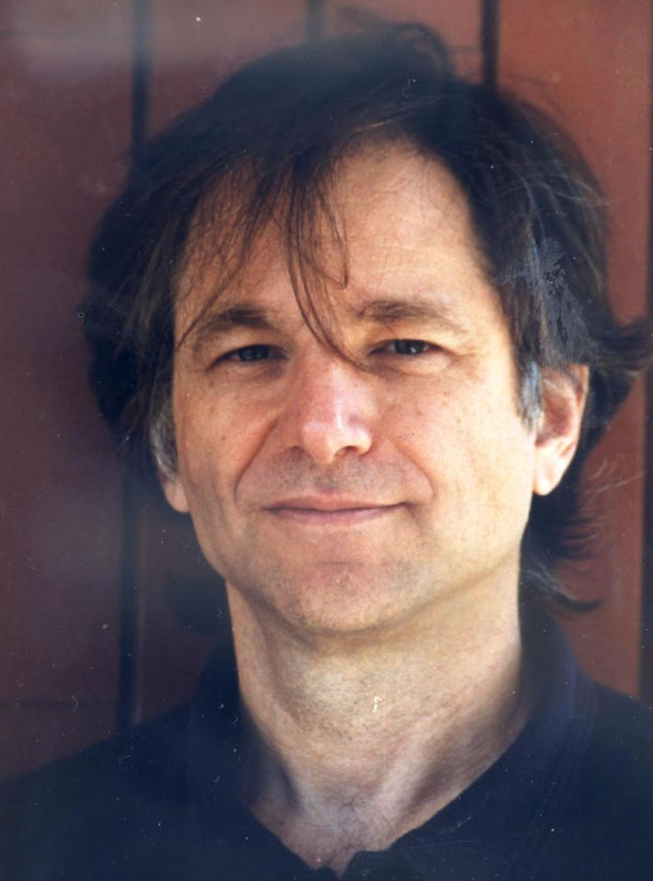
Ron Rivest
Adi Shamir
Len Adleman
MIT
RSA, RC2, RC4, RC5, RC6
MD2, MD4, MD5, MD6
Turing Award 2002
MIT e Weizmann Institute
RSA,
Shamir secret sharing
visual cryptography
differential cryptanalysis
Turing Award 2002
USC (Univ. South. Cal.)
RSA
computazione DNA
Turing Award 2002

Slide 41
da p e q ricavare n = p q
facile
da n ricavare p e q tali che
n = p q
difficile
Cifrario RSA
Rivest, Shamir, Adleman
genero due primi elevati p e q
calcolo 𝛷(n) = (p-1)(q-1) 𝛷(n) è la funzione di Eulero -
# di interi < n e coprimi con n
scelgo x e y tali che x y = 1 mod 𝛷(n) (x, 𝛷(n)) = 1
Chiave pubblica di Y n,y
Chiave privata di Y 𝛷(n), p, q, x
Cifratura c = m^{y} mod n
Decifrazione m = c^{x} mod n = m^{x y} mod n = ... = m

Slide 42
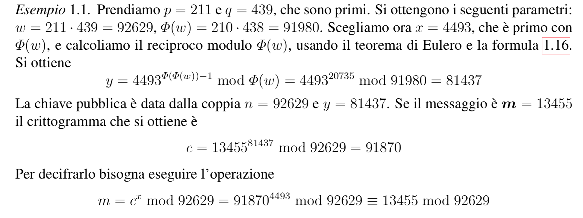

Slide 43
Cifrario di ElGamal
Taher ElGamal (1985)

Slide 44
Taher Elgamal
HP Labs
Netscape Communications
considerato il padre del SSL
ElGamal cipher
ElGamal signature

Slide 45
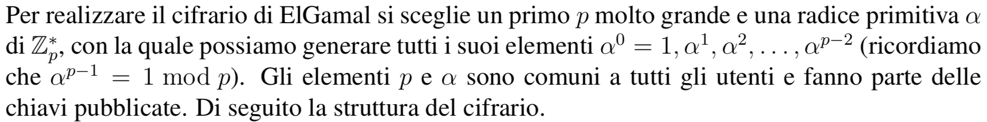
Cifrario di ElGamal
La costruzione del crittogramma passa attraverso una scelta
aleatoria di un numero di Z_{p}
La cifratura ripetuta di uno stesso messaggio m porta
a due crittogrammi diversi.
Si basa su DLP

Slide 46
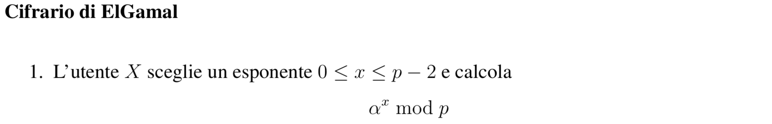

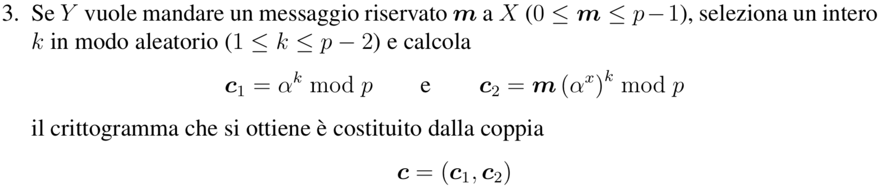

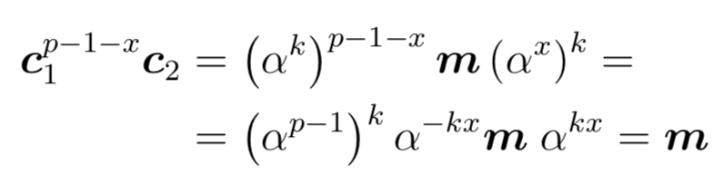


Slide 47
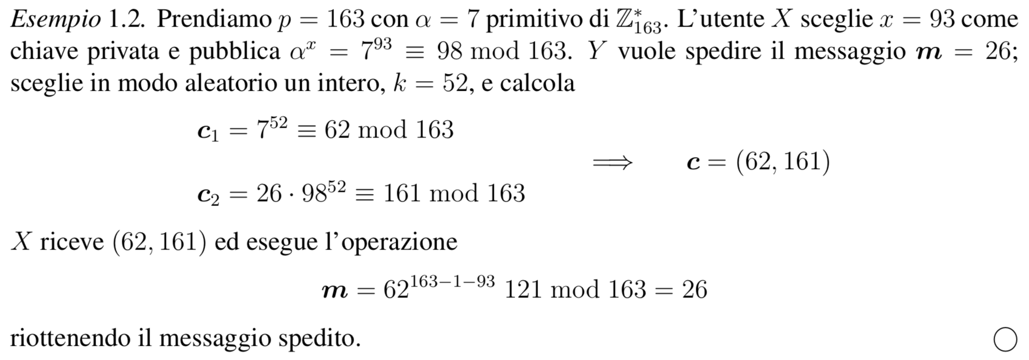

Slide 48
Condivisione delle chiavi
Key exchange

Slide 49
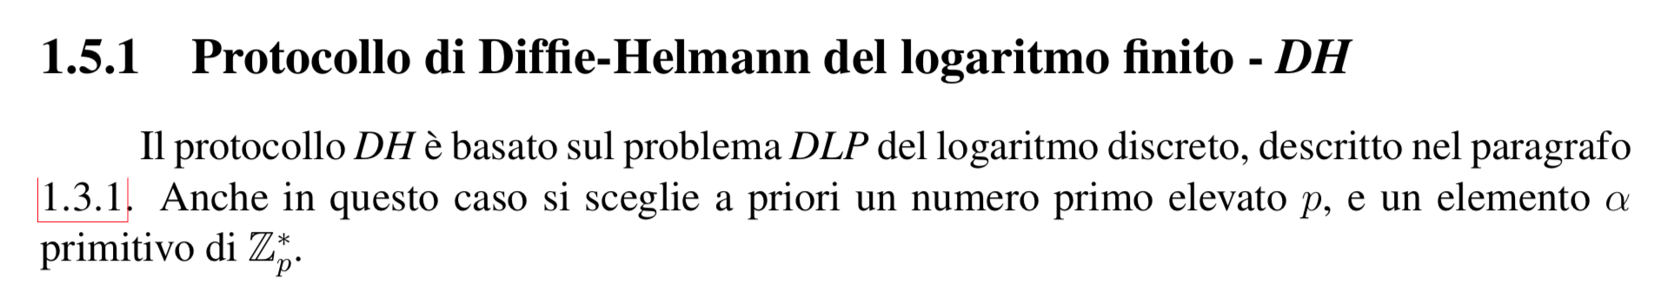
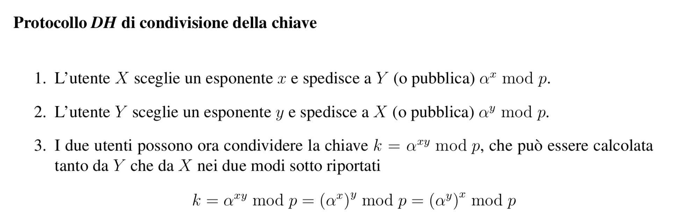

Slide 50
Esempio p = 541 𝛼 = 10
X sceglie x = 5, calcola 𝛼^{x} mod p = 10⁵ mod 541 = 456
e lo manda a Y
Y sceglie y = 7, calcola 𝛼^{y} mod p = 10⁷ mod 541 = 156
e lo manda a X
La chiave condivisa k_{XY} può essere calcolata da X come
k_{XY} = (𝛼^{y})^{x} mod p = 156⁵ mod 541 = 193
e da Y come
k_{XY} = (𝛼^{x})^{y} mod p = 456⁷ mod 541 = 193

Slide 51
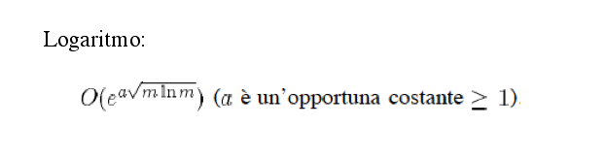
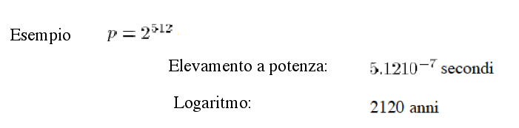

Complessità del miglior algoritmo noto
Elevamento a potenza:
Logaritmo:
p = 2⁵¹²
Esempio
5,12 10⁻⁷
Elevamento a potenza:
Logaritmo:

Slide 52
Verifica dell’integrità dei dati:
autenticazione del messaggio

Slide 53
Supponiamo sia stata attuata l’autenticazione
del mittente mediante una firma numerica:
X vuole firmare un messaggio a Y:
usa la propria chiave segreta D_{x} (e' l'unico a conoscerla)
costruisce la firma f = D_{x} (X)
invia la firma sul documento che viene trasmesso
Y la riceve e usa la chiave pubblica C_{x} per verificare la firma
esegue l'operazione C_{x} (f) = C_{x} D_{x} (X) = X
f

Slide 54
L'autenticazione del mittente non garantisce però
l'integrità del documento
Il problema della verifica dell’integrità dei dati
Mi pregio trasmettervi la somma di
Euro 1.000
autenticazione:
.000
f = D (Francesco Fabris. Trieste. mercoledì 19 maggio 2024. ore 09:42:32)
F

Slide 55
Verifica dell’integrità di un messaggio
X spedisce
da spedire:
Messaggio
a lunghezza
variabile
Messaggio
a lunghezza
variabile
Estratto
a lungh
costante
canale
f(e)
m
e=h(m)
[m, f(e)= D_{x}(e)]
funzione Hash

Slide 56

Verifica dell’integrità di un messaggio

Slide 57

Verifica dell’integrità di un messaggio

Slide 58

Verifica dell’integrità di un messaggio e cifratura
a chiave segreta

Slide 59

Verifica dell’integrità di un messaggio e cifratura
a chiave pubblica
Verifica dell’integrità di un messaggio e cifratura a chiave pubblica

Slide 60


Altra possibilità: Message Authentication Codes.
L’hash dipende anche da una chiave segreta k_{C}

Slide 61



Tabelle Hash
soluzione più immediata
soluzione più efficiente
soluzione più generale

Slide 62

Tabelle Hash
L’accesso diretto consente di inserire e recuperare un dato (chiave)
in un indirizzo che corrisponde al valore della stessa chiave
E’ possibile solo se le chiavi possibili sono meno gli indirizzi

Slide 63

Se le chiavi possibili sono (molte) più degli indirizzi
bisogna trovare un strategia per inserirle e recuperarle in modo
efficiente (cioè con bassa complessità)

Slide 64
Si usano allora le tabelle Hash:
ogni chiave va collocata in una cella il cui indirizzo i dipende dal
valore k della chiave seconda un’opportuna funzione (funzione di Hash)
i = h(k)
L’accesso avviene in tempo costante O(1)

Slide 65

Esempio di funzione Hash:
Scrittura in tabella:
si calcola il resto della divisione di k per m,
numero delle celle di memoria
m = 16
0
1
2
3
4
5
6
7
8
9
10
11
12
13
14
15
227
132
69
27
77
27 = 16 ⋅1 + 11
132 = 16⋅8 + 4
69 = 16⋅4 + 5
77 = 16⋅4 + 13
227 = 16⋅14 + 3
10021 = 16⋅626 + 5
117 = 16⋅7 + 5
collisione
10021
117

Slide 66
Lettura in tabella:
se si cerca la chiave k si calcola il resto della divisione di k per m,
e si verifica se k sta in posizione h(k)
Cerco il 132 e guardo in posizione 4
0
1
2
3
4
5
6
7
8
9
10
11
12
13
14
15
227
132
69
27
77
132 = 16*8 + 4
10021
117

Slide 67

Problema: collisioni
più chiavi finiscono nella stessa cella
La funzione Hash deve allora avere il requisito di distribuire
in modo uniforme le chiavi per rendere minima la probabilità di collisione

Slide 68

Funzioni Hash testuali

Slide 69


Slide 70


Slide 71


Effetto valanga o effetto farfalla

Slide 72


Slide 73


Slide 74


Slide 75


Slide 76


Slide 77


Slide 78


Slide 79

Funzione Hash crittografica
Struttura generale di un protocollo per l’impiego
di una funzione Hash crittografica

Slide 80

Funzione Hash crittografica

Slide 81
Principali aree d’impiego
verifica dell’integrità di un messaggio
(Message Authentication - MA)
firme digitali (Digital Signatures - DS)
verifica delle password
blockchain

Slide 82

Struttura generale di una funzione Hash iterativa

Slide 83

Esempio: funzione Hash basate su un cifrario a blocco
messaggio m
K = H_{i-1}
m_{i}
DES
H_{i}
e = h(m)

Slide 84
H(0) = I chiave di inizializzazione
m₁ m₂ m₃ ... m_{t}
DES
m₁
H(1) = DES_{H(0)}(m₁) + m₁
DES
m₂
H(2) = DES_{H(1)}(m₂) + m₂
Iterazione Hash senza chiave
H(i) = DES_{H(i-1)}(m_{i}) + m_{i}

Slide 85

Altro esempio di funzione Hash basate su un cifrario a blocco
messaggio m
m_{i}
H_{i-1}
K
DES
e = h(m)

Slide 86
m₁ m₂ m₃ ... m_{t}
H(0) = I
m₁
K
DES
H(i) = DES_{K}(m_{i} + H(i-1))
H(1) = DES_{K}(m₁ + H(0))
m₂
K
DES
H(2) = DES_{K}(m₂ + H(1))
m₃
Iterazione Hash con chiave

Slide 87

Struttura generale di una funzione hash concatenata

Slide 88

M
m₀
m₁
. . .
m_{L-1}
Struttura hash di Merkle–Damgård (MD)

Slide 89
MD5 Message-Digest algorithm
Ideato da Ron Rivest nel 1991 - Estratto di 128 bit
Esiste un’intera famiglia: MD2, MD4, MD5, MD6
Non più sicuro, poiché si trovano facilmente collisioni in
2¹⁸ tentativi (meno di un secondo su un normale computer)
Capostipite dei più importanti algoritmi tuttora in uso, tra
cui SHA e RIPEMD
Era usato in
APOP (Authentication Post Office Protocol)
NTLM (Windows NT Lan Manager)
TLS 1.1 (Transport Layer Security)

Slide 90

MD5 Message-Digest algorithm
Esempio di collisione individuata
entrambe le stringhe generano lo stesso hash:
79054025255fb1a26e4bc422aef54eb4

Slide 91
MD5 Message-Digest algorithm
Struttura del messaggio
stringa di estensione
64 bit
512 bit
512 bit
512 bit
100...0
L= lunghezza del messaggio
448 bit
Prima di essere processato, il testo viene esteso aggiungendo alcuni bit in modo tale che
la lunghezza complessiva sia congrua a 448 mod 512, cioè 64 bit in meno rispetto al primo
multiplo di 512 disponibile. La stringa di estensione è 1000....000

Slide 92

MD5 Message-Digest algorithm
quattro tipi diversi di funzioni
associate ai round
A B C D
32
32
32
32
F
G
H
I
16・4 = 64
iterazioni
Blocco seguente

Slide 93

MD5 Message-Digest algorithm
Ciascuno blocco di 512 bit corrisponde a sedici parole
M₀, M₁, M₂, ..., M₁₅ di 32 bit (8 caratteri esadecimali)
Ciascuna parola M₀, M₁, M₂, ..., M₁₅ funge da input per il
complesso delle 16 operazioni che vengono effettuate all’interno
di ciascun blocco descritto come Round
Ordine primo round:
ordine secondo round:
ordine terzo round:
ordine quartto round:

Slide 94


MD5 Message-Digest algorithm
128 bit
32 bit
da 0 a 16 e ritorno
32 bit
32 bit
Costanti di
inizializzazione
All’interno di ciascun round, vengono eseguite 16 iterazioni dell’operazione
sopra illustrata

Slide 95


MD5 Message-Digest algorithm
G
H
I
caratterizza il primo round
per gli altri tre round sono impiegate le seguenti
funzioni

Slide 96

MD5 Message-Digest algorithm

Slide 97



MD5 Message-Digest algorithm
32 bit

Slide 98


Slide 99
SHA: Secure Hash Algorithm
Sviluppato dal NIST
(National Institute of Standards and Technology)
Varie versioni
SHA-0 (1993) 160 bit (verificata insicura)
SHA-1 (1995) 160 bit, basata su MD5
(giudicato insicuro)
SHA-2 (2002) tuttora in uso, nelle versioni
SHA-256 - 384 – 512
SHA-3 (2012) versione a 256 - 384 – 512
basata su una struttura diversa da MD

Slide 100

SHA256-512

Slide 101
SHA256-512
Conseguenza ’’filosofica’’
Poiché
2²⁵⁶ =
115.792.089.237.316.195.423.570.985.008.687.907.853.
269.984.665.640.564.039.457.584.007.913.129.639.936
≈
1,157920892 10⁷⁷
quando si genera un nuovo hash è praticamente sicuro
che nessuno abbia mai visto prima quel numero...

Slide 102

SHA256 è in assoluto la funzione più calcolata al mondo!
SHA256-512
PoW - Proof-of-Work (Bitcoin)
650 EH/s
E sta per Exa = 10¹⁸

Slide 103

SHA256-512

Slide 104

SHA-512
SHA512

Slide 105

SHA512
Vettore di inizializzazione (IV)
primi 64 bit delle parti frazionarie delle radici quadrate
dei primi 8 numeri primi 2..19

Slide 106

SHA512
Struttura di base

Slide 107


SHA512
1024
512
0≤ i≤79
K_{i} = i primi 64 bit
delle parti frazionarie
delle radici cubiche
dei primi 80 numeri
primi
M_{i}
H_{i-1}

Slide 108


SHA512
SHA512

Slide 109

SHA512
SHA256
64 cicli
per SHA-256
80 cicli
per SHA-512

Slide 110

SHA512
Struttura per ricavare i W_{t} parziali da 0 a 79

Slide 111


SHA512
Struttura per ricavare i W_{t} parziali da 0 a 79
SHR^{k} = right-shift by 𝑘 with introduction of as many 0 on the left

Slide 112
RIPEMD160 (RIPE Message Digest)
RIPE = RACE Integrity Primitives Evaluation
Sviluppata tra il 1992 e il 1996 presso
la Katholieke Universiteit Leuven
Disponibile nelle varianti 128, 160, 256, 320 bits
Basato su MD4 (l’antenato di MD5)

Slide 113

RIPEMD160
RIPEMD160
ogni blocco ha 32 bit
16 ripetizioni
5 cicli con f
differente =
80 cicli
complessivi
RIPEMD160(SHA256(X)) = HASH160(X)

Slide 114


Slide 115


RIPEMD160

